Slide 1
डिजिटल नागरिकता
पाठ 11
व्यक्तिगत सुरक्षा - क्या करें और क्या न करें समझें इंटरनेट का उपयोग

Slide 2
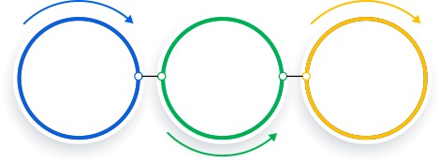
Level 1 | डिजिटल नागरिकता
साइबर सुरक्षा क्या है?
साइबर सुरक्षा इलेक्ट्रॉनिक डेटा के आपराधिक या अनधिकृत उपयोग के खिलाफ संरक्षित होने की स्थिति है…
…या इसे प्राप्त करने के लिए किए गए उपाय।
साइबर सुरक्षा में ऑनलाइन और ऑफलाइन दोनों घटक हैं।

Slide 3
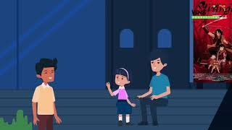
Level 1 | डिजिटल नागरिकता
Notes:
WCF Cyber Security Awareness Program - #ThinkTalkTeach - Internet Safety for Children (English) - YouTube

Slide 4
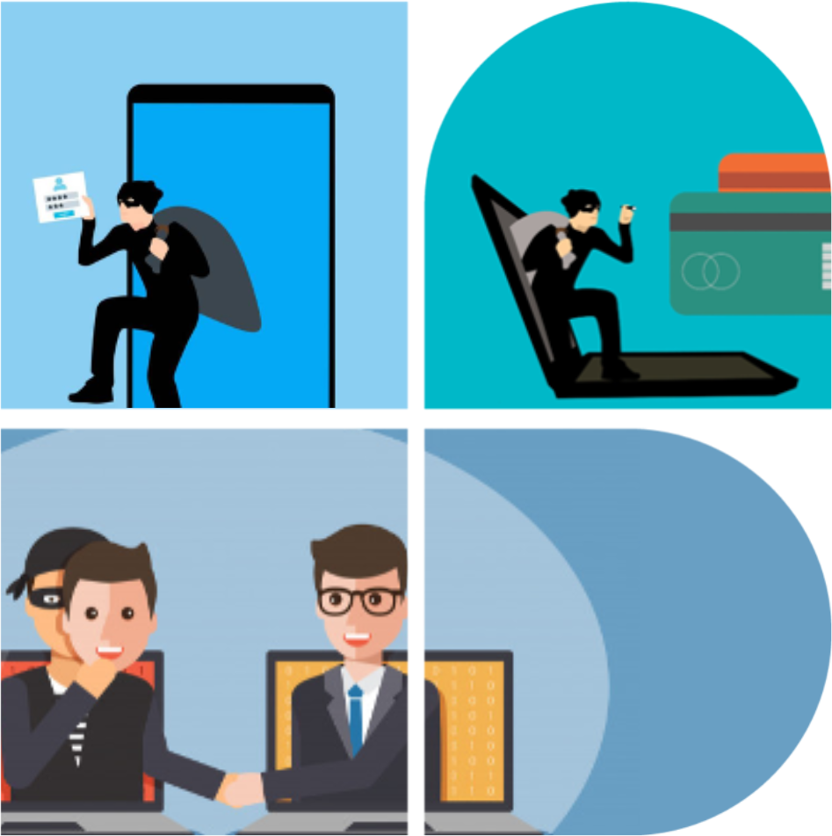
Level 1 | डिजिटल नागरिकता
सोचना!
साइबर चोर आपके डेटा या खातों, जैसे कि आपके बैंक खाते तक पहुंच सकते हैं। वे ऐसा कैसे करेंगे?
साइबर चोर आपकी पहचान भी चुरा सकते हैं। वे ऐसा क्यों करेंगे?
साइबर चोर आपसे व्यक्तिगत रूप से भी मिल सकते हैं। वे ऐसा क्यों करेंगे?

Slide 5
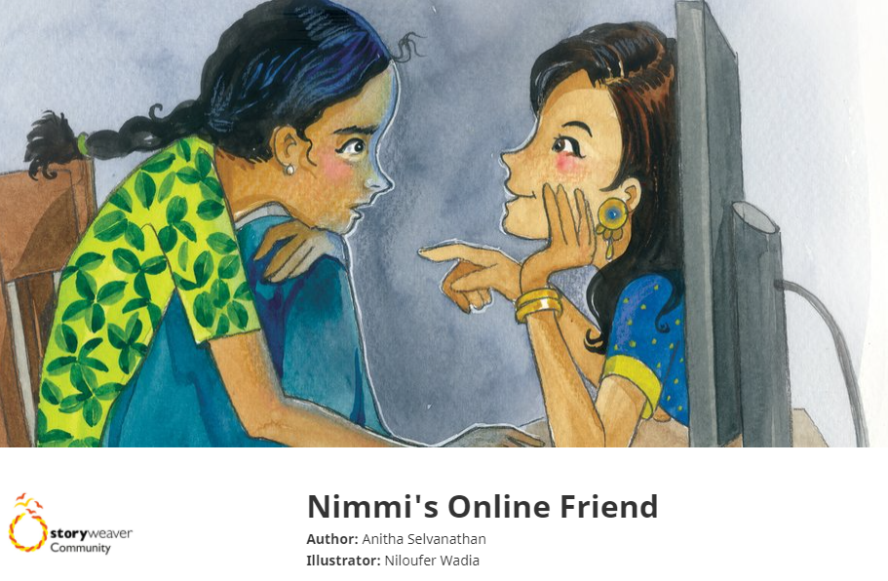
Level 1 | डिजिटल नागरिकता
निम्मी की ऑनलाइन दोस्त

Slide 6
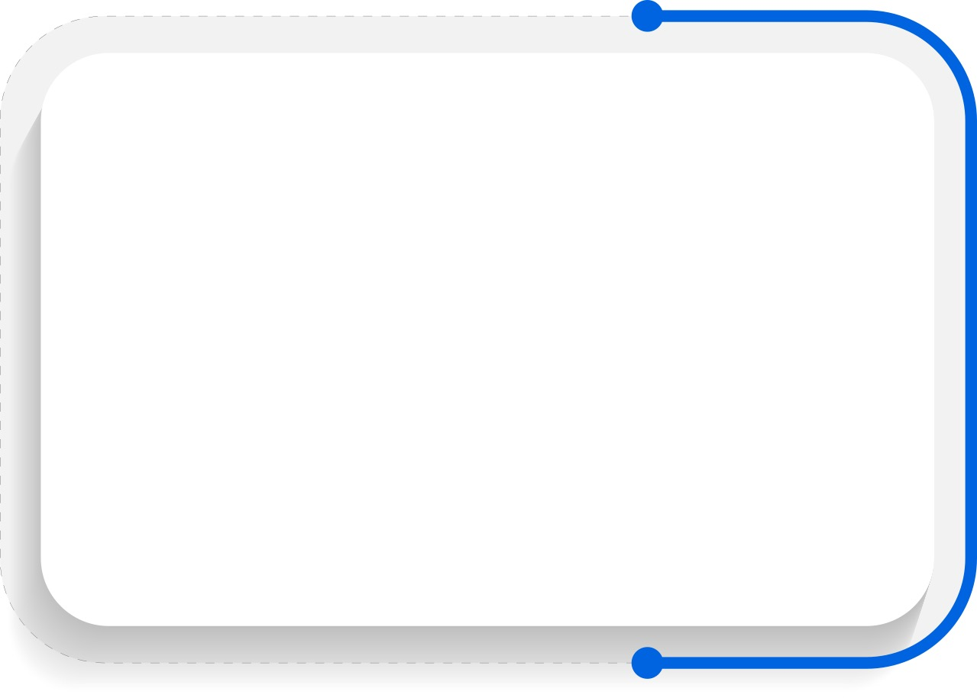
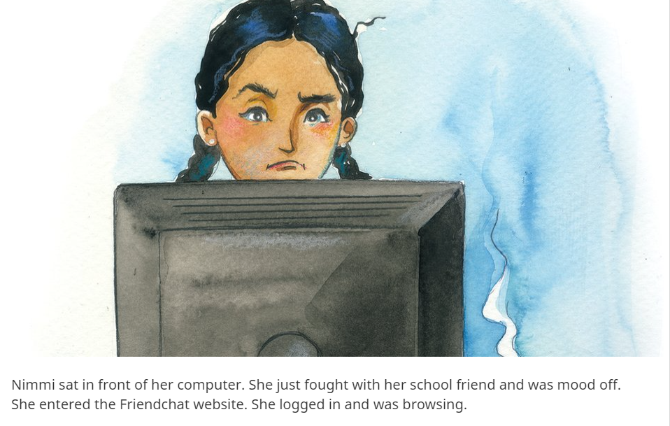
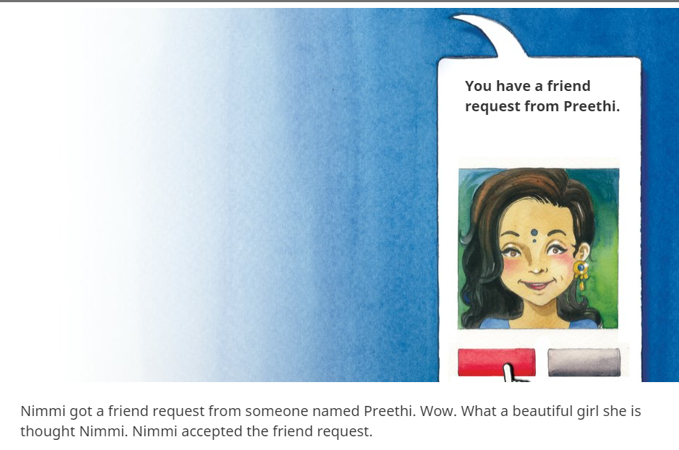
Level 1 | डिजिटल नागरिकता
निम्मी अपने कंप्यूटर के सामने बैठी थी। वह सिर्फ अपने स्कूल के दोस्त के साथ लड़ी और मूड ऑफ हो गया। उसने फ्रेंडचैट वेबसाइट में प्रवेश किया। उसने लॉग-इन किया और ब्राउज़ कर रही थी।
निम्मी को प्रीथू नाम की एक फ्रेंड रिक्वेस्ट मिली। बहुत खूब। कितनी सुंदर लड़की ने सोचा निम्मी। निम्मी ने फ्रेंड रिक्वेस्ट एक्सेप्ट कर ली।

Slide 7
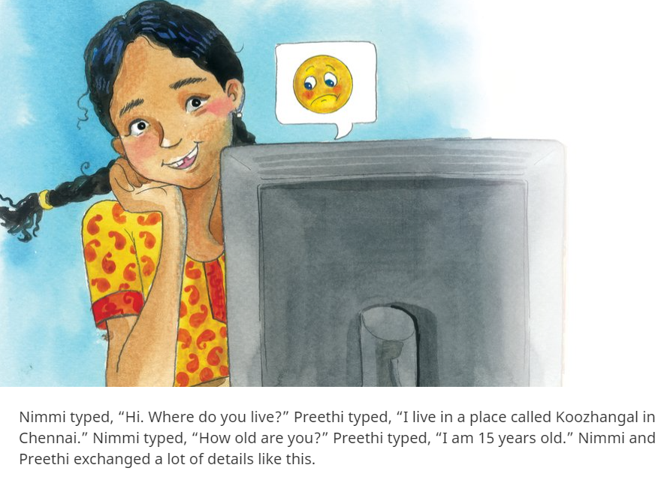
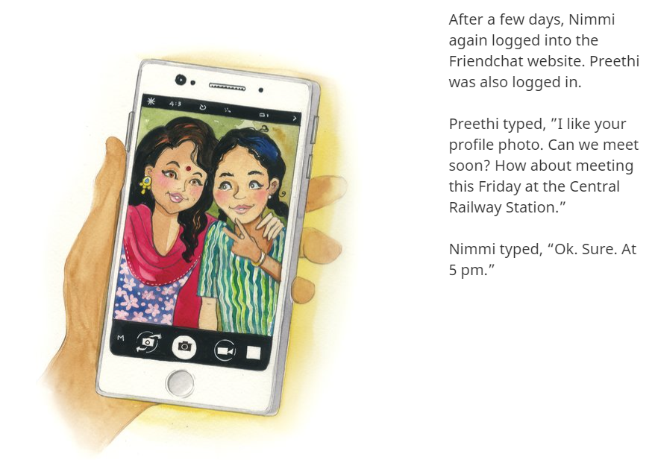
Level 1 | डिजिटल नागरिकता
निम्मी ने टाइप किया, “हाय। आप कहाँ रहते हैं?" प्रीति ने टाइप किया, "मैं चेन्नई में कूझंगल नामक जगह में रहती हूं।" निम्मी ने टाइप किया, “कितने साल के हो?” प्रीतू ने टाइप किया, ''मैं 15 साल की हूं.'' निम्मी और प्रीति ने इस तरह कई बातों का आदान-प्रदान किया।
कुछ दिनों बाद निम्मी ने फ्रेंडचैट वेबसाइट पर लॉग इन किया। प्रीति भी लॉग इन थी।
प्रीति ने टाइप किया, “मुझे आपकी प्रोफ़ाइल फ़ोटो पसंद है। क्या हम जल्द मिल सकते हैं? इस शुक्रवार को सेंट्रल रेलवे स्टेशन पर मिलना कैसा रहेगा?”
निम्मी ने टाइप किया, “ठीक है। ज़रूर। 5 बजे।"

Slide 8
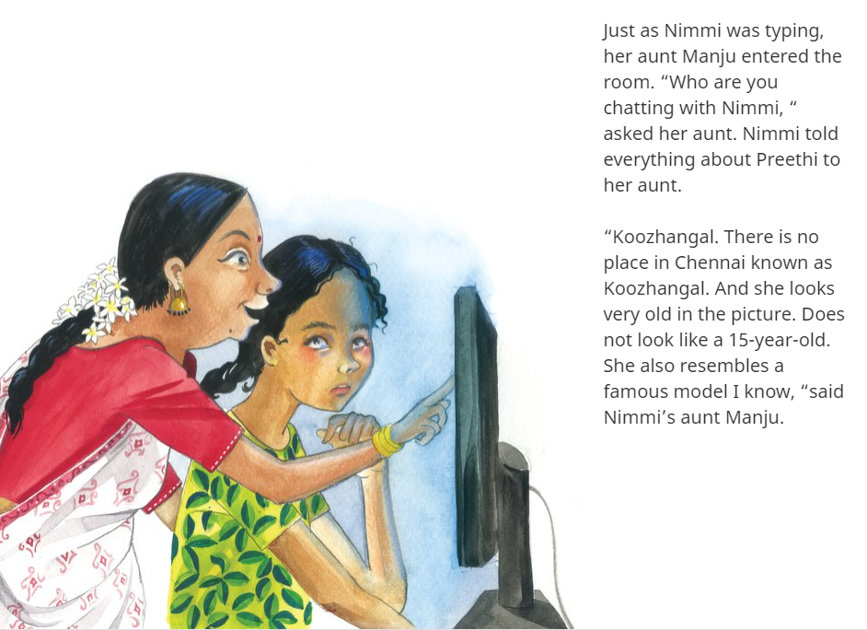
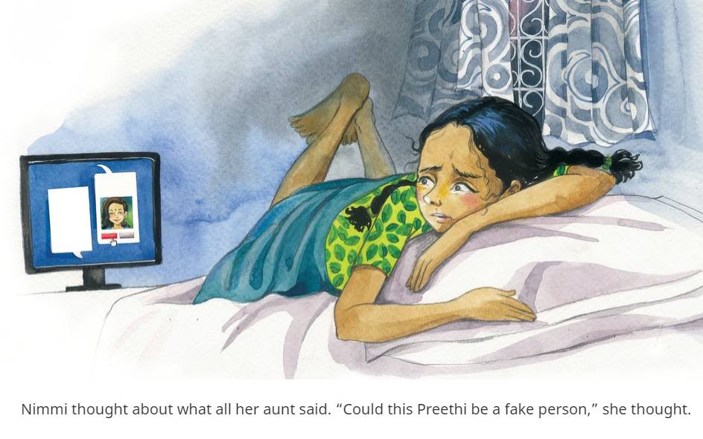
Level 1 | डिजिटल नागरिकता
निम्मी टाइप ही कर रही थी कि उसकी बुआ मंजू कमरे में आ गई। "तुम निम्मी के साथ किससे बात कर रहे हो?" उसकी चाची से पूछा। निम्मी ने प्रीती के बारे में अपनी मौसी को सब कुछ बता दिया।
“कूझंगल। चेन्नई में कूझंगल के नाम से कोई जगह नहीं है। और तस्वीर में वह काफी बूढ़ी लग रही हैं। 15 साल की नहीं लगती। वह एक प्रसिद्ध मॉडल से भी मिलती-जुलती है जिसे मैं जानता हूं। निम्मी की मौसी मंजू ने कहा।
निम्मी ने अपनी मौसी की कही हर बात के बारे में सोचा। "क्या यह प्रीति एक नकली व्यक्ति हो सकती है?" उसने सोचा।

Slide 9
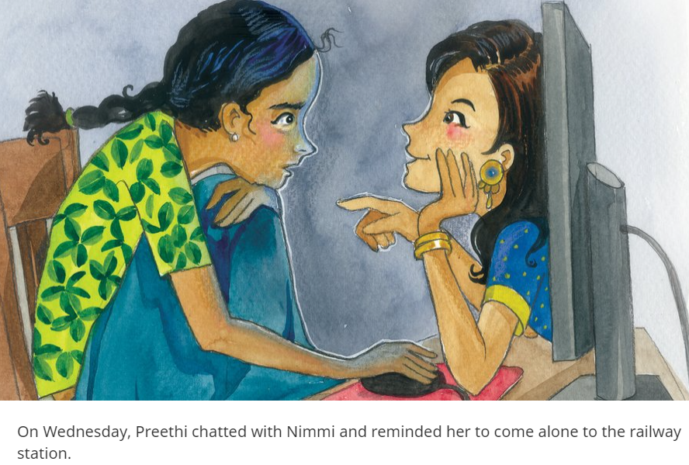
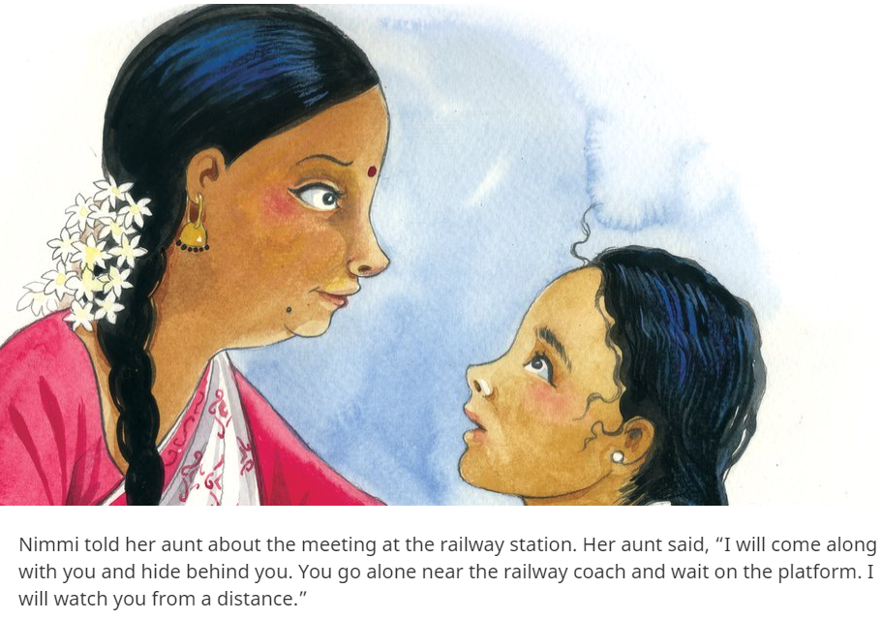
Level 1 | डिजिटल नागरिकता
बुधवार को प्रीथू ने निम्मी से बातचीत की और उसे अकेले रेलवे स्टेशन आने की याद दिलाई।
रेलवे स्टेशन पर हुई मुलाकात के बारे में निम्मी ने अपनी मौसी को बताया. उसकी मौसी ने कहा, “मैं तुम्हारे साथ चलूँगी और तुम्हारे पीछे छिप जाऊँगी। आप रेलवे कोच के पास अकेले जाते हैं और प्लेटफॉर्म पर इंतजार करते हैं। मैं तुम्हें दूर से देखूंगी।

Slide 10
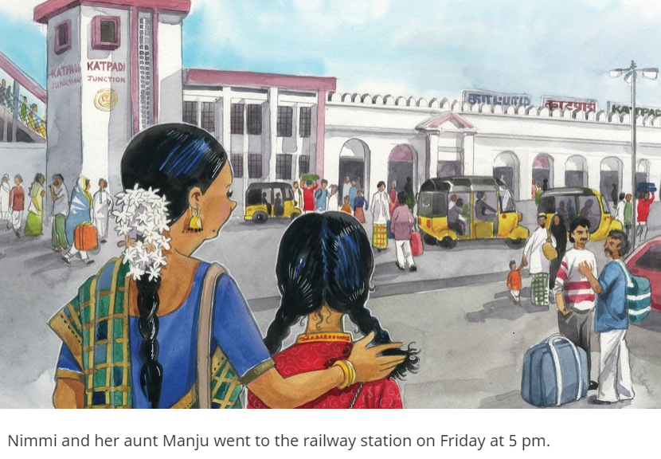
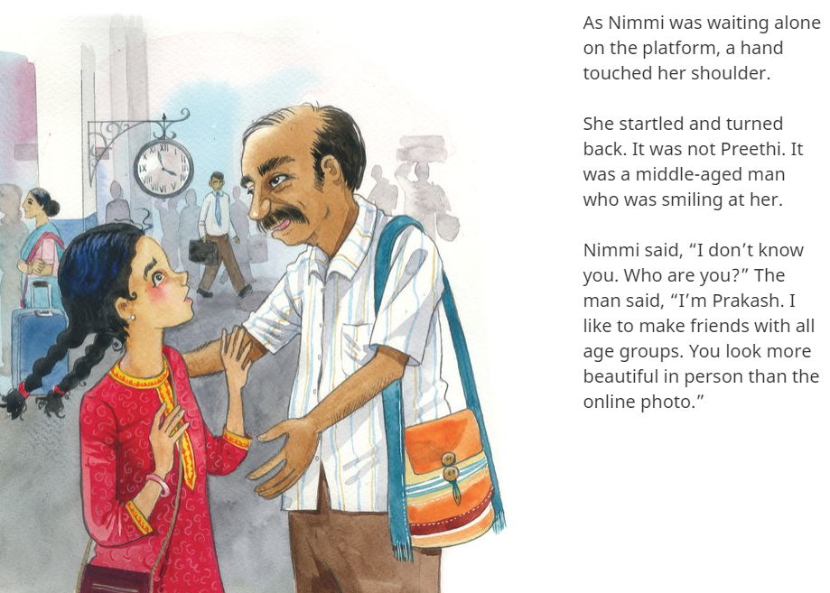
Level 1 | डिजिटल नागरिकता
जैसे ही निम्मी प्लेटफार्म पर अकेली प्रतीक्षा कर रही थी, एक हाथ ने उसके कंधे को छू लिया।
वह चौंक कर पीछे मुड़ी। यह प्रीति नहीं थी। यह एक अधेड़ उम्र का आदमी था जो उसे देखकर मुस्कुरा रहा था।
निम्मी ने कहा, "मैं तुम्हें नहीं जानती। आप कौन हैं?" उस आदमी ने कहा, “मैं प्रकाश हूँ। मुझे हर उम्र के लोगों से दोस्ती करना पसंद है। आप ऑनलाइन फोटो की तुलना में अधिक सुंदर दिखते हैं।
शुक्रवार शाम 5 बजे निम्मी और उसकी मौसी मंजू रेलवे स्टेशन गई थीं।

Slide 11
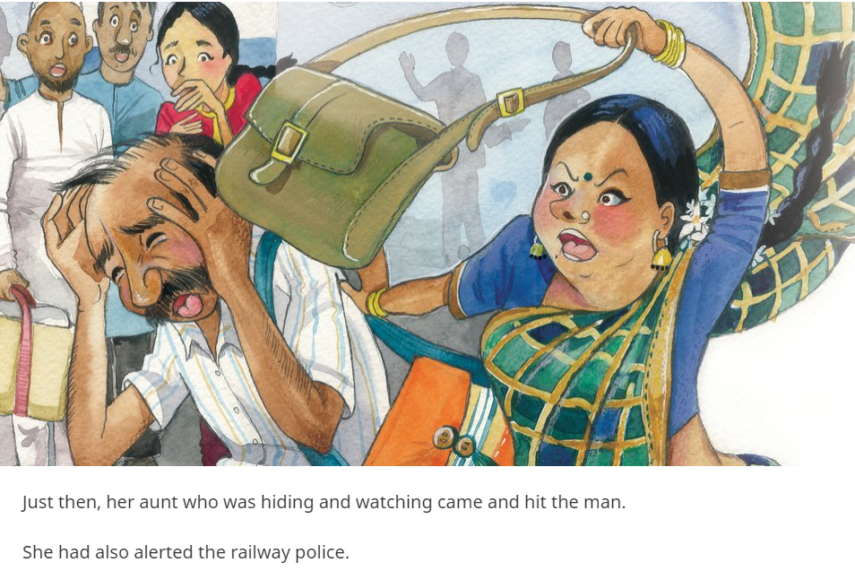
Level 1 | डिजिटल नागरिकता
तभी उसकी मौसी जो छुप-छुप कर देख रही थी, आई और उस आदमी को मारा। उसने रेलवे पुलिस को भी इसकी सूचना दी थी।

Slide 12
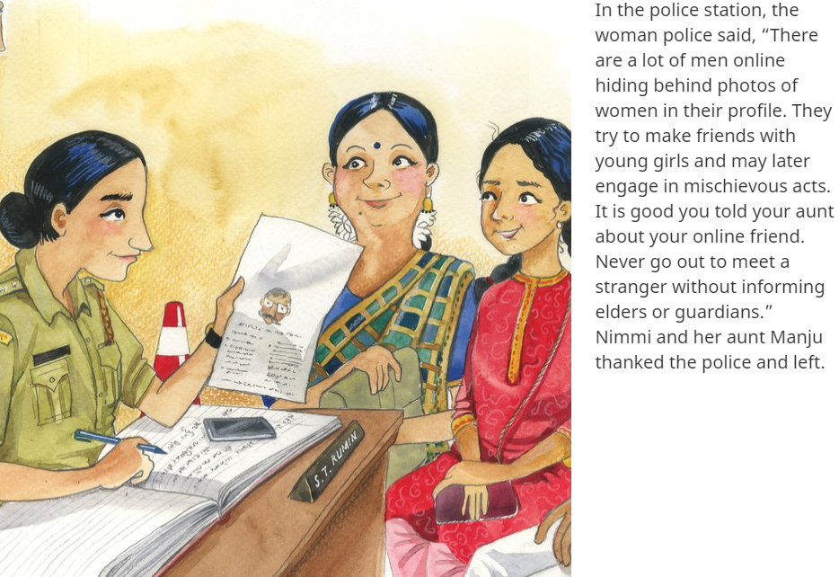
Level 1 | डिजिटल नागरिकता
थाने में महिला पुलिस ने कहा, 'ऑनलाइन बहुत सारे पुरुष अपनी प्रोफाइल में महिलाओं की फोटो के पीछे छुपे रहते हैं. वे युवा लड़कियों के साथ दोस्ती करने की कोशिश करते हैं और बाद में शरारती हरकतों में लिप्त हो सकते हैं। अच्छा हुआ आपने अपनी आंटी को अपने ऑनलाइन दोस्त के बारे में बता दिया। बड़ों या अभिभावकों को बताए बिना कभी भी किसी अजनबी से मिलने के लिए बाहर न जाएं।” निम्मी और उसकी मौसी मंजू ने पुलिस को धन्यवाद दिया और चली गईं।

Slide 13
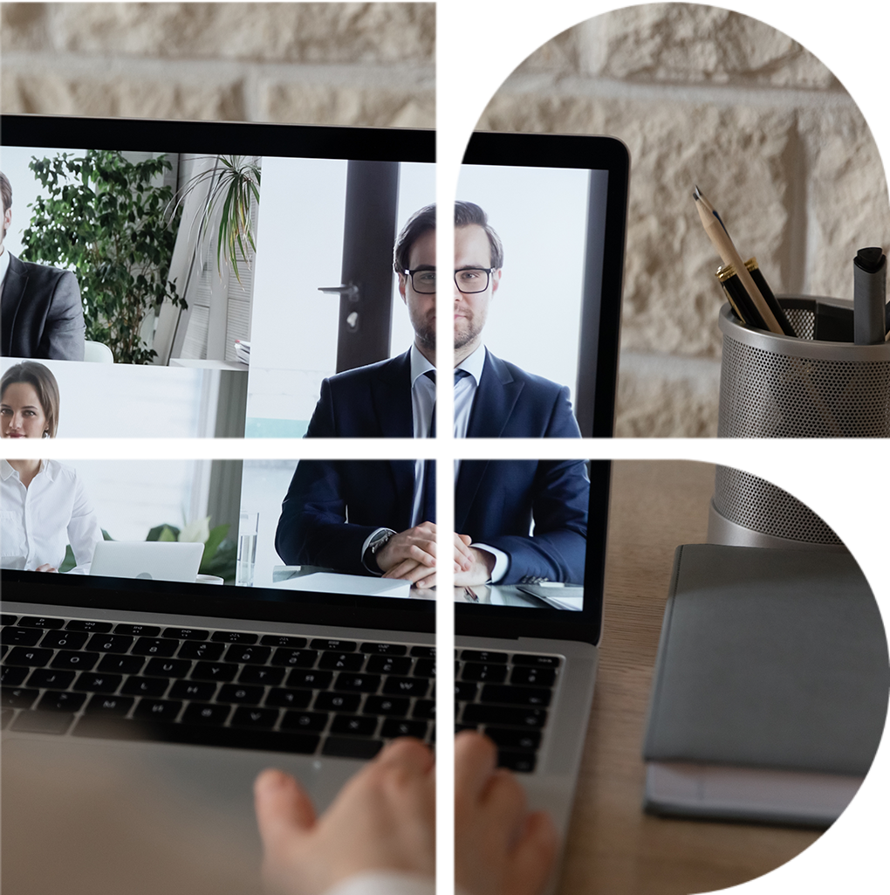
Level 1 | डिजिटल नागरिकता
चर्चा करना
क्या आपने कभी इस तरह की स्थिति का अनुभव किया है?
निम्मी को ऑनलाइन दरिंदे ने क्यों ठगा?
क्या आप निम्मी और उसकी मौसी के दृष्टिकोण से सहमत हैं?
ऐसी स्थिति में आप क्या करेंगे?

Slide 14
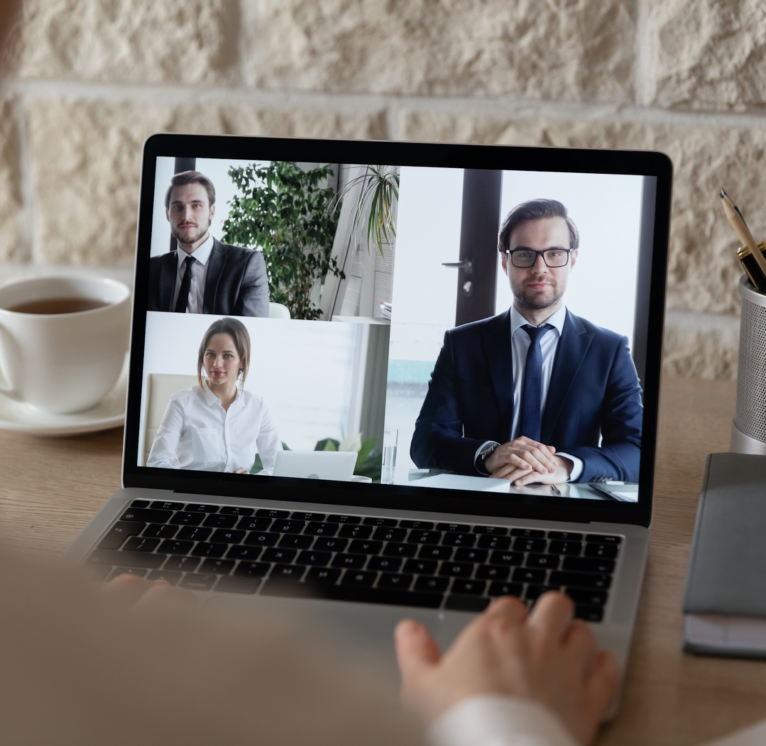
Level 1 | डिजिटल नागरिकता
गतिविधि का समय!
आप नए दोस्तों से कैसे मिलते हैं?
आप अपने नए दोस्तों से कहाँ मिलते हैं?
आप इन दोस्तों को कैसे जानते हैं?
किसी से ऑनलाइन मिलना (जैसे किसी खेल में) स्कूल में किसी से मिलने से कैसे अलग है?
ऑनलाइन दोस्तों के साथ कौन सी जानकारी साझा करना ठीक है और आपको क्या साझा नहीं करना चाहिए?

Slide 15
Level 1 | डिजिटल नागरिकता
गतिविधि का समय!
आइए हम इंटरनेट पर अपने व्यक्तिगत व्यवहार, में क्या कार्य करें और क्या न करें और उसकी एक सूची बनाएं । ।
जोड़ियों में बंट जाएं और क्या करें और क्या न करें पर अपने विचार साझा करें और उन्हें वर्कशीट में नोट कर लें।
आइए साइबर सुरक्षित रहें!
करने योग्य
क्या न करें

Slide 16
Level 1 | डिजिटल नागरिकता
प्रश्नोत्तरी - सही या गलत?
मैं किसी ऐसे व्यक्ति की फ्रेंड रिक्वेस्ट स्वीकार नहीं करूंगा जिसे मैं नहीं जानता। ……………..
मैं अपने स्कूल की समय सारिणी सोशल मीडिया पर साझा करूंगा। यह जानकर हर कोई वास्तव में प्रभावित होगा कि यह कितना कठिन है मैं काम करता हूं। ……………….
जब मेरा नया ऑनलाइन दोस्त मुझसे कॉफी शॉप पर मिलने के लिए कहेगा, तो मैं अपने माता-पिता को सूचित कर दूंगा। ………………… ..
मॉल में जाते समय, मुझे हमेशा अपने फ़ोन का GPS लोकेटर चालू रखना चाहिए ताकि मेरा परिवार मुझे आसानी से ढूंढ सके। ……………………………।
मुझे उन मूर्खतापूर्ण सर्वेक्षणों को ऑनलाइन भरना पसंद है जो मुझसे मेरे स्कूल के नाम या मेरे पहले पालतू जानवर के नाम जैसे प्रश्न पूछते हैं। ……………………………।
मुझे अभी-अभी एक ईमेल मिला है जिसमें बताया गया है कि मैंने पेरिस की यात्रा जीत ली है! मैं बहुत उत्साहित हूँ। मैं यह देखने के लिए लिंक पर क्लिक करता हूं कि हम किन साइटों पर जा सकते हैं। ……………………………।
मैंने अभी-अभी अपना ईमेल पासवर्ड बदला है और यह मजबूत है। मैंने संख्याएँ, बड़े अक्षर और प्रतीक शामिल किए। यह बहुत अच्छा है, और मैं कभी किसी को नहीं बताउंगा कि यह क्या है। ---------------------------------------

Slide 17
के द्वारा बनाई गई

